Slide 1


5.2 LC正弦波振荡器
采用LC谐振回路作为选频网络的振荡器。
LC正弦波振荡器有三种实现电路:
LC振荡器可用来产生几十千赫到几百兆赫的正弦波信号。

Slide 2
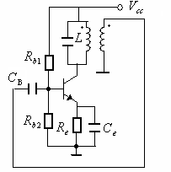


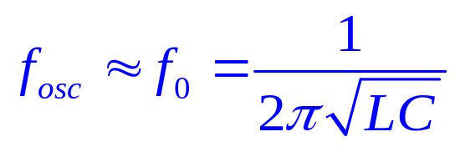
5.2.1 互感耦合振荡器
常见的互感耦合振荡器电路。
注意：耦合电容
的作用。如果将
短路，则基极通过变压器次极直流接地，振荡电路不能起振。
图5.1.3 集电极调谐互感耦
合振荡器电路
振荡频率：
3.2.1

Slide 3
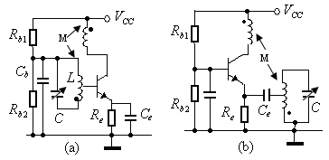
图5.2.1 互感耦合振荡电路举例
a）基极选频 b）发射极选频
其他形式的电路
电路缺点：
都不利于及时滤除三极管集电极输出的谐波电流成分。从而电路的电磁干扰大，集电极电压加大。

Slide 4
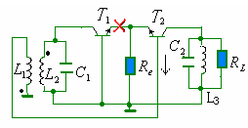
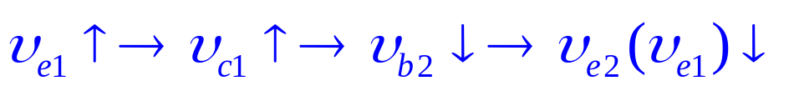
例5.2.1 判断图例5.2.2所示两极互感耦合振荡电路能否起振。
解：这是一个共基—共集反馈电路，容易满足振幅条件。
相位条件判断：
图5.2.2 例5.2.1图
可见电路是负反馈，不能产生振荡。
怎样修改才能能产生振荡？

Slide 5
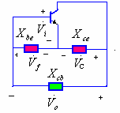

5.2.2 三点式振荡电路
三点式振荡器的工作频率可达到几百兆赫。
一、电路组成法则（相位条件）
在三点式电路中，ＬＣ回路中与发射极相连接的两个电抗元件必须为同性质，另外一个电抗元件必须为异性质。同时满足
图5.2. 3 三点式振荡器的原理图

Slide 6











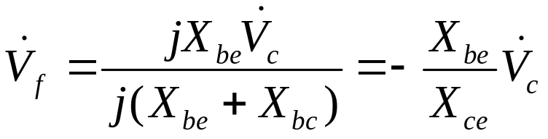

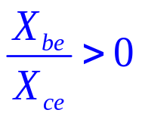
证明：
假定LC回路由纯电抗元件组成，分别为
同时忽略晶体管的电抗效应，则当回路谐振
时，
回路呈纯阻性，有
即
由于
是
在
支路分配在
上的电压，即
因为这是一个由反相放大器组成的正反馈电路，
与
同相，
与
反相，所以必有
成立。即
必须是同
性质电抗，因而
必须是异性质的电抗。

Slide 7
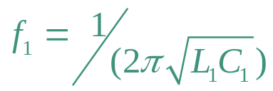
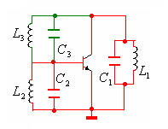
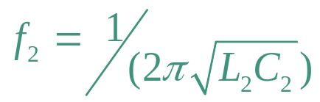
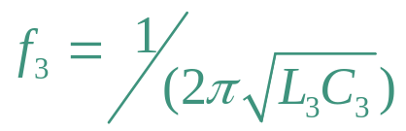









例 5.2.2 在例图5.2.4所示振荡器交流等效电路中，三个LC并联回路的谐振频率分别是：
试问
、
、
满足什么条件时该振荡
器能正常工作？
图5.2.4 例5.2.2图
解：
若组成电容三点式， 则在振荡频
处，
应满足
或
若组成电感三点式，则在振荡频率
处，应满足
或

Slide 8



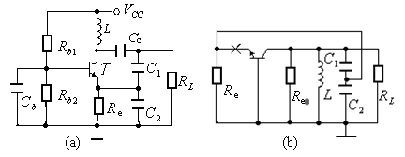
二、 电容三点式电路（又称考毕兹电路，Coplitts）
1、电路分析
耦合电容
Ｌ回路电感
回路电容
高频旁路电容
图5.2.5 电容三点式电路
（ａ）原理电路 （ｂ）高频交流等效电路

Slide 9
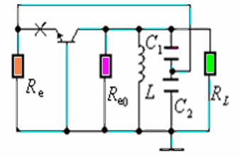

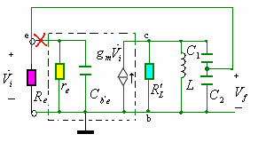

令：
且忽略晶体管输出电容的影响。可以得到微变等效电路：
（b）
电容三点式高频交流等效电路
微变等效电路

Slide 10
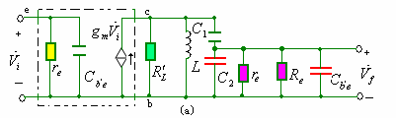
2、考毕兹电路起振条件的近似分析
（1）电路的简化
在×处断开，并考虑到负载作用，得到:
电容三点式电路高频等效电路
图5.2.6 小信号 等效电路

Slide 11

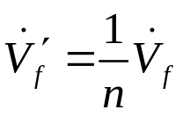
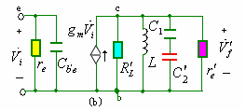
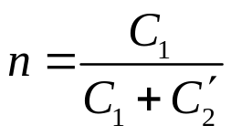

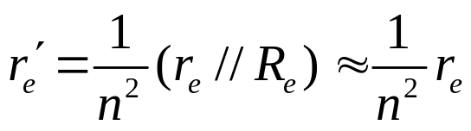
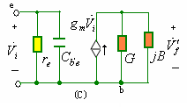
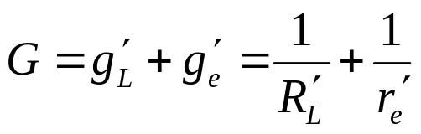
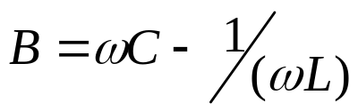
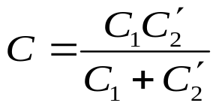

由（a）到（b）：
接入系数
（通常
）
由（b） 到（c）：
图5.2.6 推导
的等效电路

Slide 12
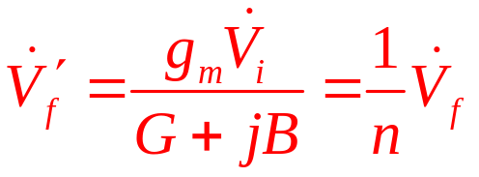
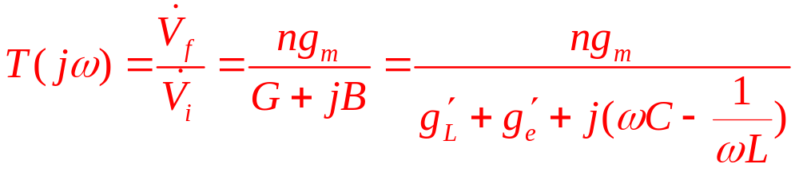

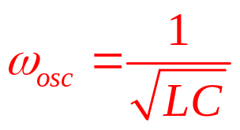
（2）环路增益计算：
因为
所以
图5.2.6 推导
的等效电路
（3）振荡频率的计算：
令
分母的虚部为零，即可得到振荡器的振荡角频率为

Slide 13
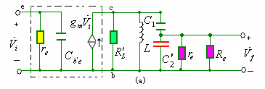

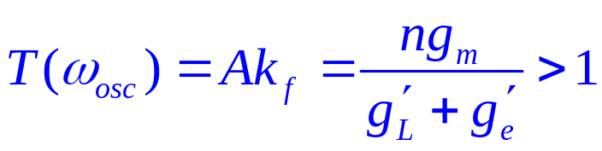
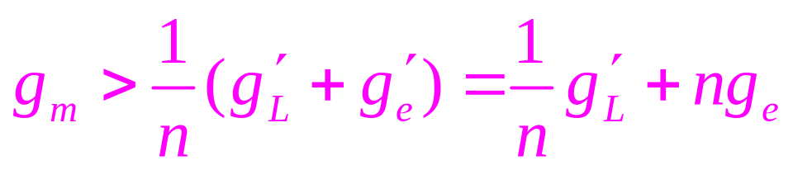
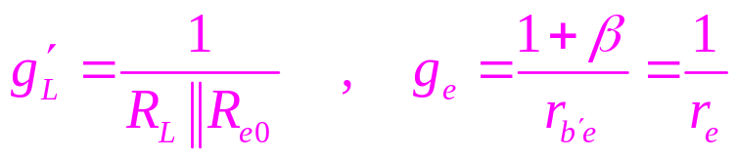
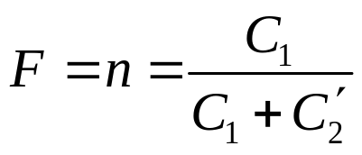



（4）振幅起振条件
令
即可求得振幅起振的条件为：
起振条件又可以表示为
其中
（5）电路的反馈系数
一般要求
为3～5。
的取值一般为
。

Slide 14
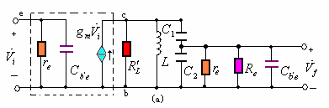
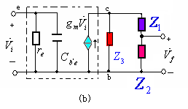
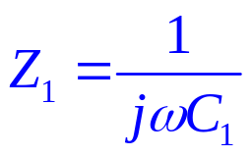
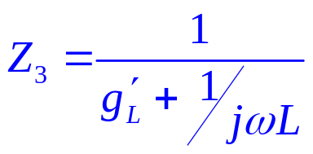
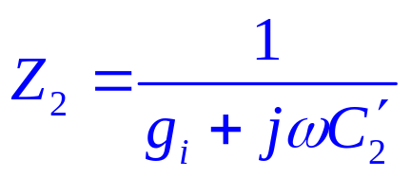
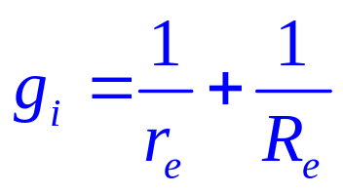

3、实际考虑
在图5.2.6(a)中，令
得到（b）图。

Slide 15

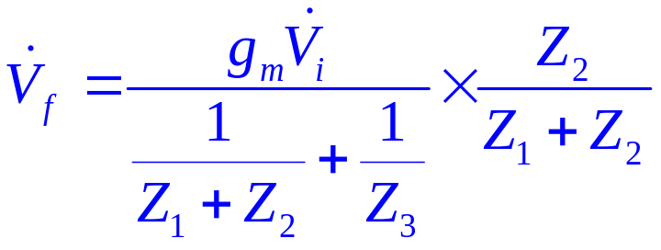
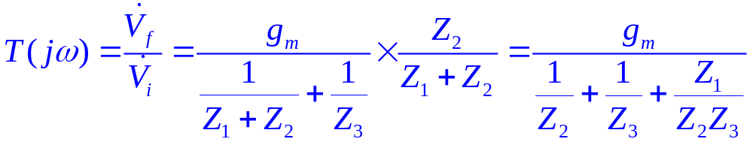



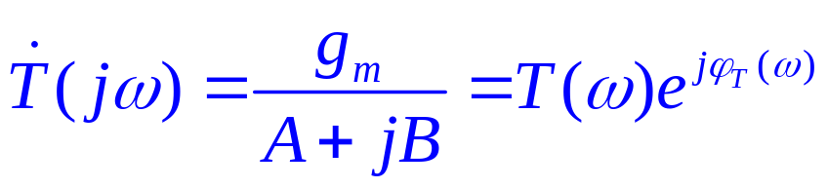
由（b）图求得反馈电压
所以
将
、
、
代入上式整理后得

Slide 16
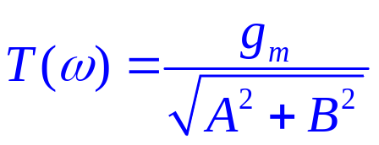
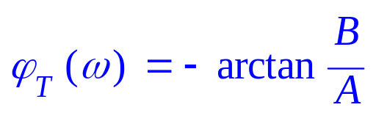
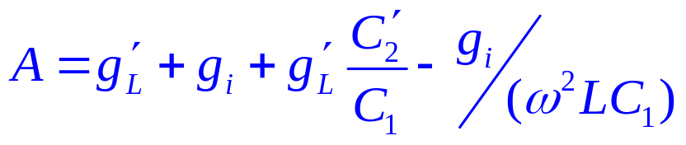
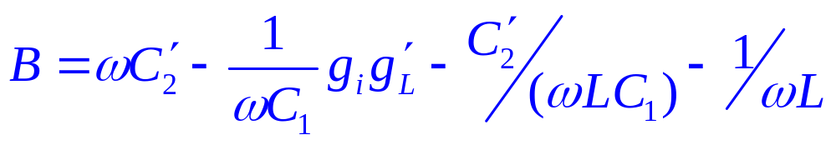
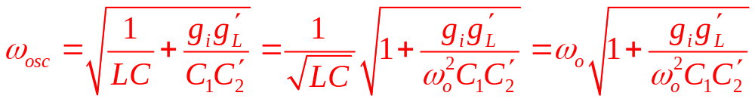
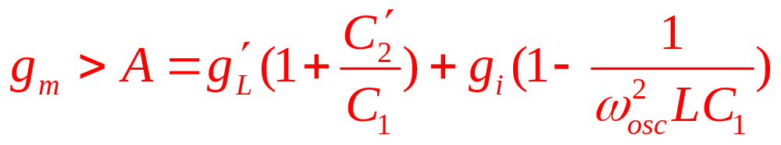
式中
且
根据起振条件，令B=0可以求得振荡器的振荡角频率为
振幅起振条件为

Slide 17






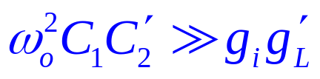
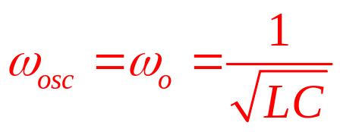
上述分析表明电容三点式振荡器的振荡角频率 与那些因素有关？
（1）回路的固有角频率
（2）回路固有谐振电阻
（3）外接电阻
（4）三极管输入电阻
且
在实际电路中，一般满足
因此，工程估算时可近似认为：

Slide 18
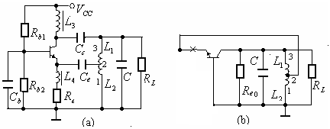
三、电感三点式电路（哈特莱电路，Hartley）
耦合电容
高频扼流圈
回路电感
回路电容
旁路电容
高频扼流圈
耦合电容
图5.2.7 电感三点式振荡器电路
（ｂ）图为其共基组态交流等效电路

Slide 19





Slide 20







该电路的振荡角频率
其中
为互感系数。
起振条件
接入系数
反馈系数

Slide 21

四、三点式电路的特点
3.2.2

Slide 22






例 5.2.3 在图例5.2.8所示电容三点式振荡电路中, 已知
，
试求起振的频率范围。
图5.2.8 例 5.2.3图

Slide 23





解: 题图的交流等效电路为
电路的有关参数如下
接入系数
当 时，

Slide 24






因为
所以
根据振幅起振条件
可见 时，电路满足起振条件。
相应的振荡频率：

Slide 25



（2）当
时，可求出相应的参数
这时电路不满足起振条件。
在频率低端满足起振条件的临界值为
所以

Slide 26



对应的总等效电容
对应的可变电容
对应的振荡频率
所以，振荡电路的频率范围为16.59～28.53MHz。

Slide 27





5.2.3 单片集成振荡器
一、差分对管振荡电路
为恒流源
的交流等效电阻。
根据瞬时极性法判断，在 管基极断开, 有
图5.2.10 差分对管振荡电路
综上所述，此振荡器电路能正常工作。

Slide 28

二、E1648单片集成振荡器
图5.2.11 单片集成振荡器E1648内部电路图

Slide 29










需要说明的是：
与
管组成互补稳
定电路，稳定
基极电位。若
基极电位受到干扰而升
高，则有
这一负反馈
作用使
基极电位保持恒定。
电路的振荡频率
其中
是10、12脚之间的输入电容。
E1648的最高振荡频率可达225MHz。 E1648有1脚与3脚两个输出端。由于1脚和3脚分别是片内 管的集电
极和发射极所以1脚输出电压的幅度可大于3脚的输出。
回路应调谐在
振荡频率
上。

Slide 30

图5.2.12是利用E1648组成的正弦波振荡器。
如果10脚与12脚外接包括变容二极管在内的LC元件，可以构成压控振荡器。显然，利用E1648也可以构成晶体振荡器。
图5.2.12 E1648组成的正弦波振荡

Slide 31
作业: 5.17 5.19
预习 5.3 5.4 5.5

